Slide 1

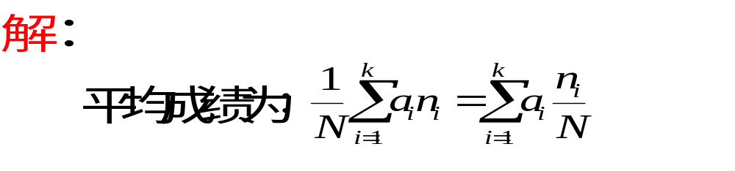

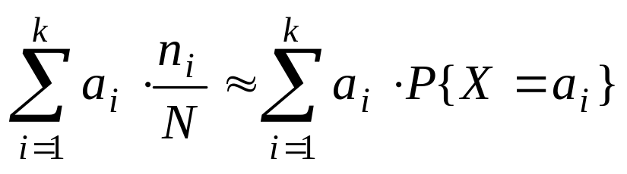
第四章 随机变量的数字特征
§1 数学期望

Slide 2
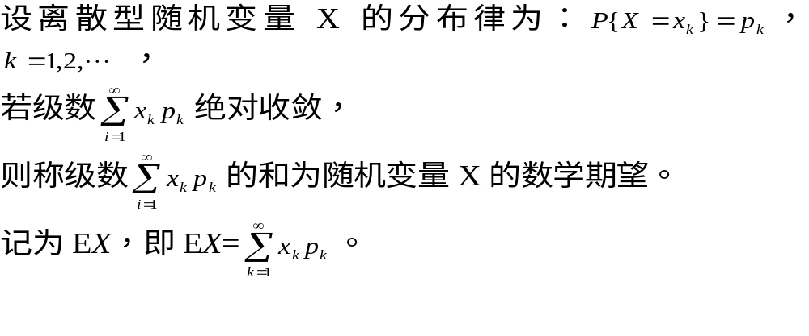
1、数学期望定义
(1) 离散型

Slide 3
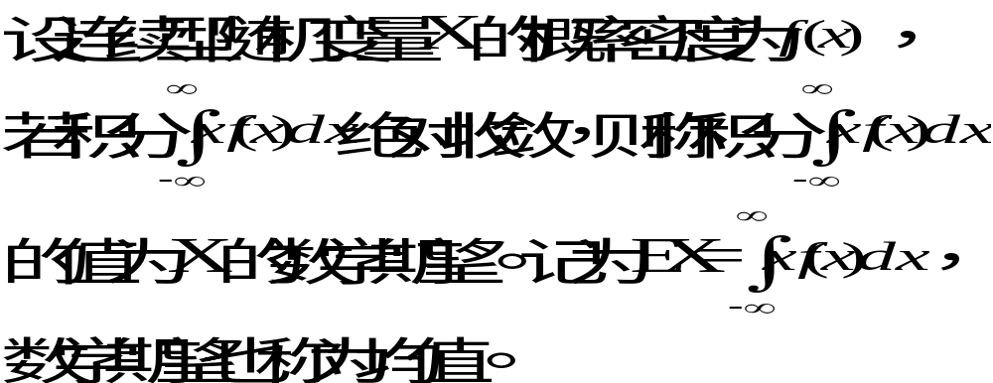
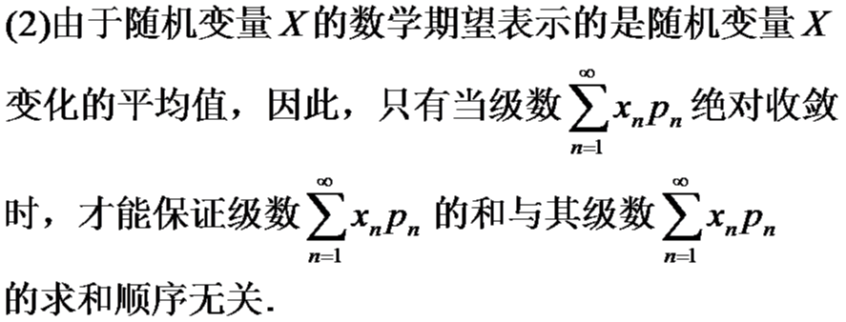
(2)、连续型
说 明

Slide 4

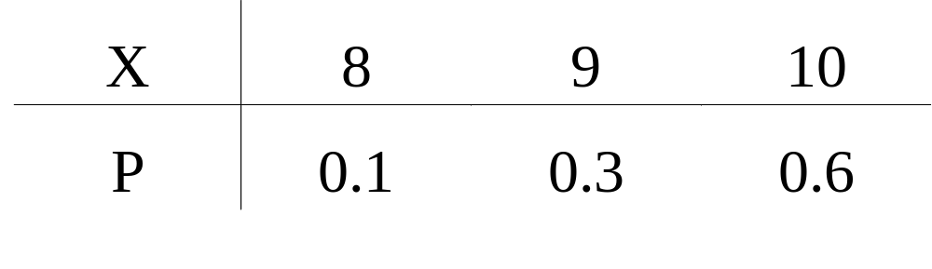

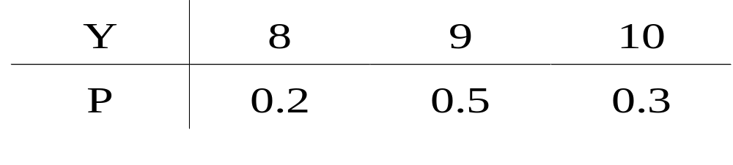

例2
解：

Slide 5
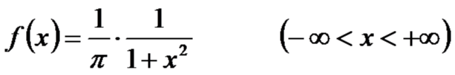

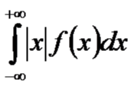
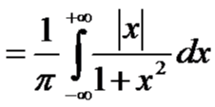
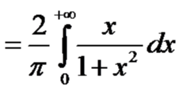
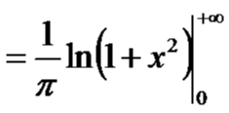



例3

Slide 6



例 4
此例说明了数学期望更完整地刻化了Ｘ的均值状态。

Slide 7
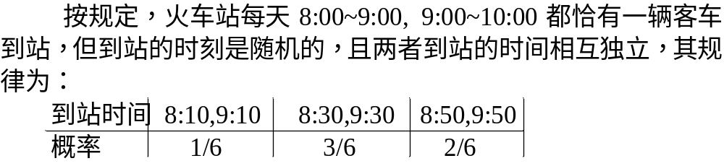
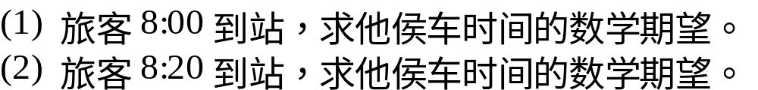
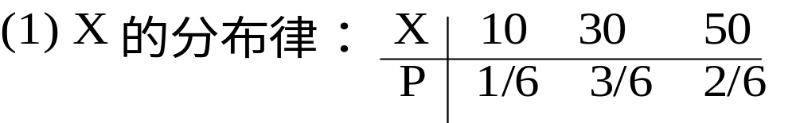
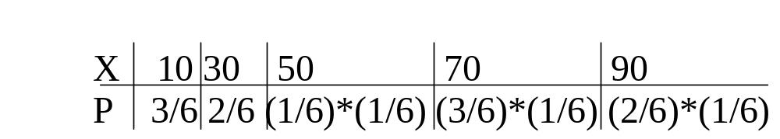
例 5
（2）旅客8：20分到达，
X的分布律为

Slide 8
几个常见随机变量的期望
例 设X服从参数为p 的（0-1）分布，E(X).
解 X 的分布律为
因此

Slide 9
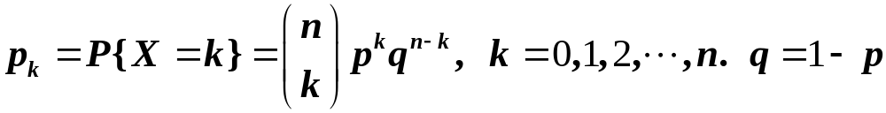
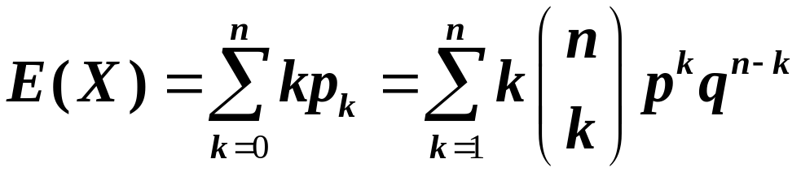
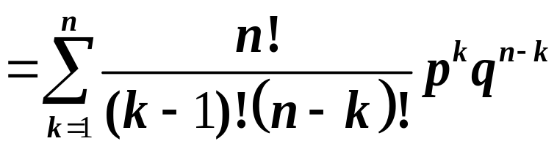
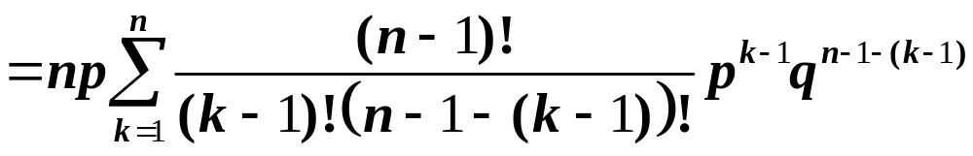
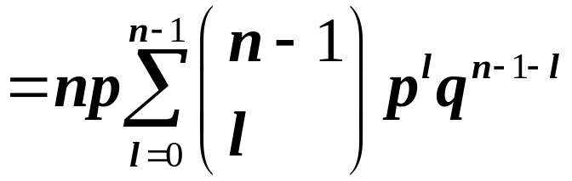

例 X～ b (n, p), 求 E(X)
解：X 的分布律为
令l=k -1

Slide 10

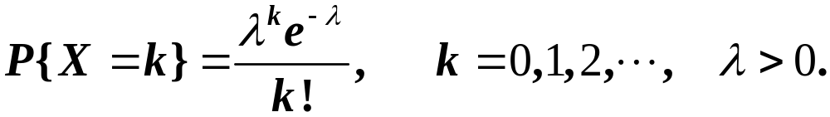
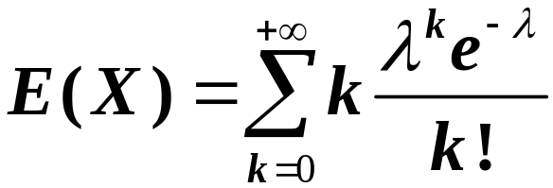
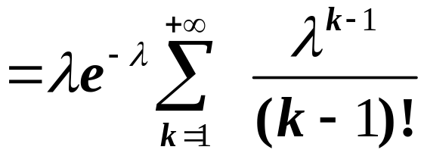

例 求E(X ),其中
解 X 的分布律为

Slide 11
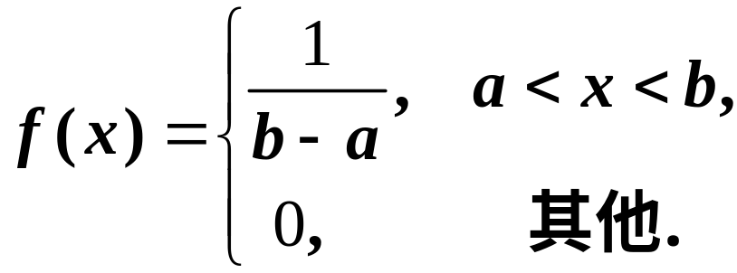
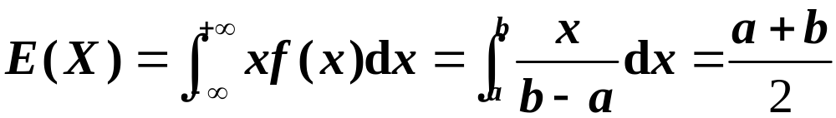
例 设X～U(a, b),求E(X)
解 X 的密度函数为
即数学期望位于区间(a, b)的中点．

Slide 12
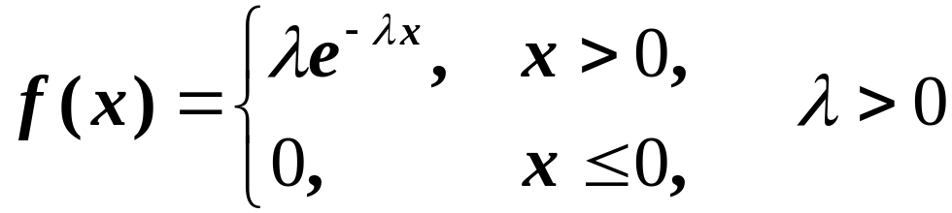
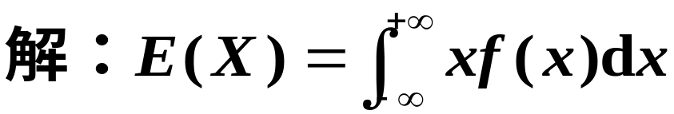
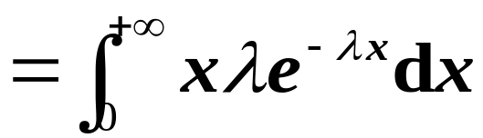
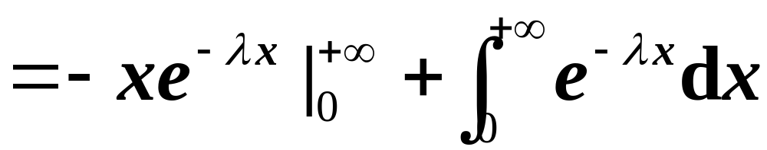
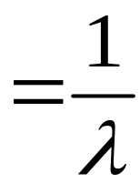
例 设随机变量X服从指数分布，其密度函数
求 E(X)．

Slide 13

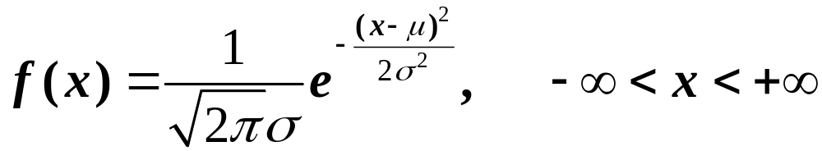
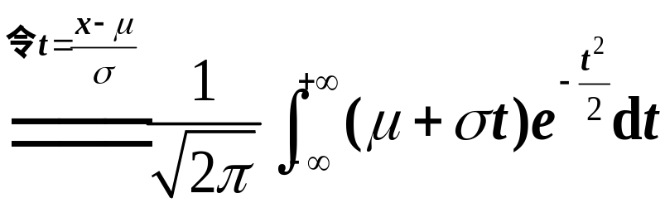
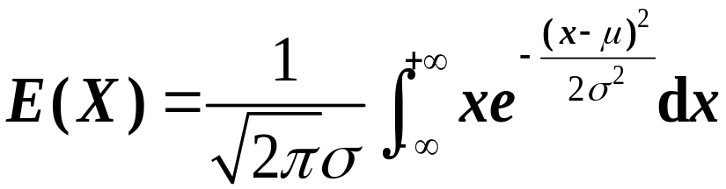
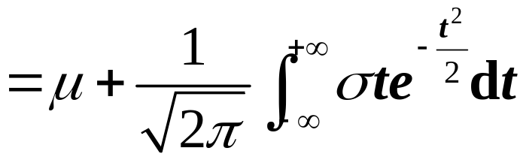

例 求随机变量X的分布，其中
解 X 的密度函数为

Slide 14
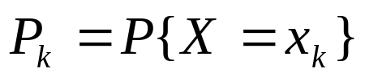

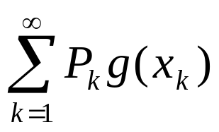


2、随机变量函数的数学期望
定理 1：
设 Y=g(X), g(x) 是连续函数，
（1）若 X 的分布率为
且 绝对收敛, 则 EY=

Slide 15

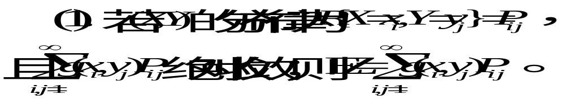
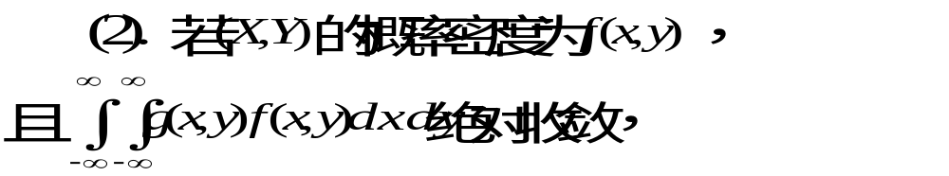

定理 2：

Slide 16

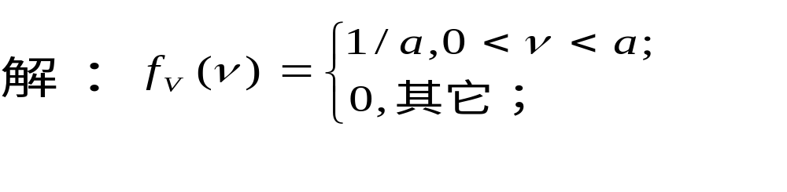
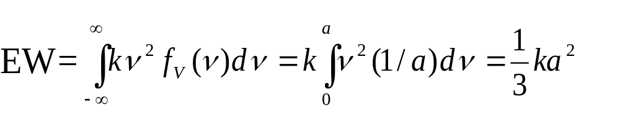
例 6

Slide 17
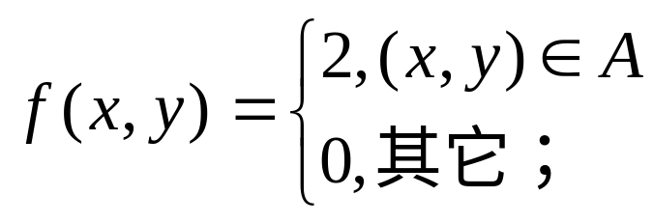



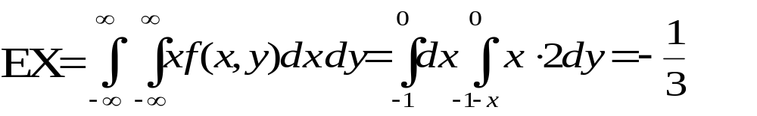


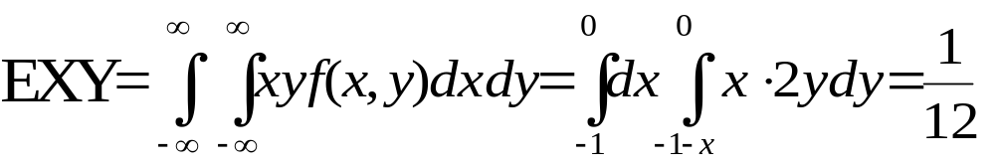
例 7
设(X,Y)在区域A上服从均匀分布，其中A为x轴，y轴和直线x+y+1=0所围成的区域。
求EX，E(-3X+2Y)，EXY。
解：

Slide 18




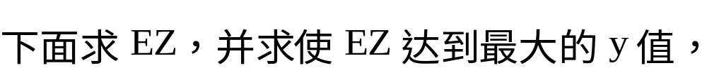
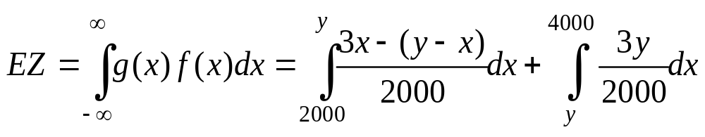
例 8

Slide 19
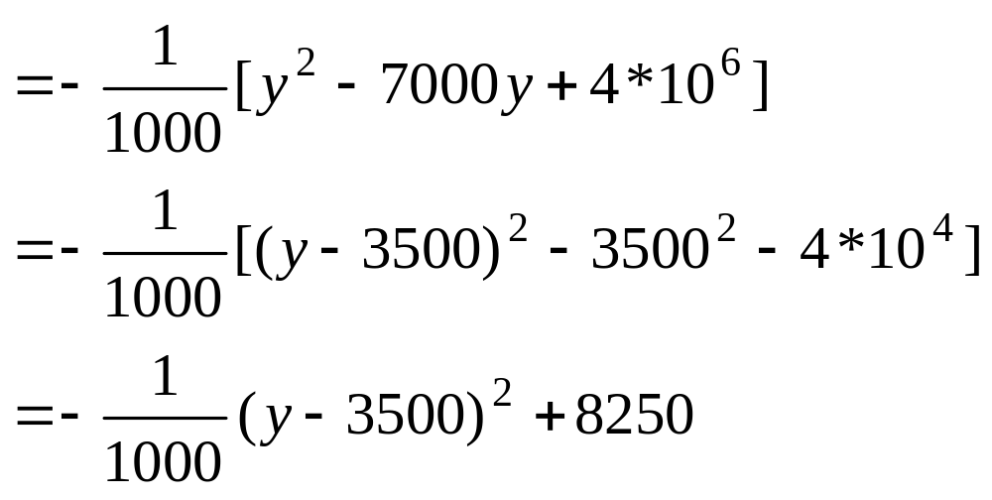

Slide 20
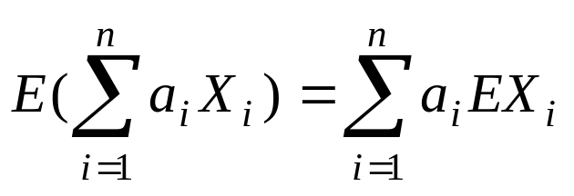
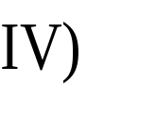
3、数学期望的性质
若Ｘ , Ｙ独立，则 EXY=EXEY

Slide 21








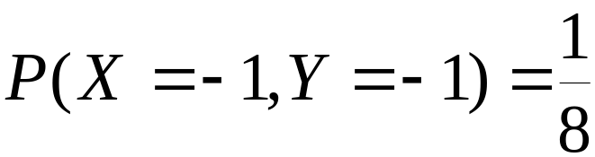

注意： 若E (X Y ) = E (X )E (Y )，X ,Y 不一定独立
p_{ij}
X
Y
-1 0 1
p_{• j}
-1
0
1
0
p_{i•}
X Y
-1 0 1
P
但是

Slide 22



例 9
对N个人进行验血，有两种方案：
    （1）对每人的血液逐个化验，共需N次化验；
    （2）将采集的每个人的血分成两份，然后取其中的一份，按k个人一组混合后进行化验（设N是k的倍数），若呈阴性反应，则认为k个人的血都是阴性反应，这时k个人的血只要化验一次；如果混合血液呈阳性反应，则需对k个人的另一份血液逐一进行化验，这时k个人的血要化验k+1次；
解：设X表示第二个方案下的总化验次数， 表示第i个组的化验次数，则

Slide 23





例如：当p=0.1，q=0.9时，可证明k=4可使最小；这时，
工作量将减少40%.

Slide 24




例 10

Slide 25
§4.2 方差
4.2.1 方差与标准差
4.2.2 方差的性质

Slide 26
引例
甲、乙两射手各打了6 发子弹,每发子弹击中的环数分别为：
有五个不同数
甲 10, 7, 9, 8, 10, 6,
有
四
个
不
同
数
乙 8, 7, 10, 9, 8, 8,
问哪一个射手的技术较好？
解 首先比较平均环数
甲 = 8.3,
乙 = 8.3
再比较稳定程度
甲:
乙:
乙比甲技术稳定，故乙技术较好.

Slide 27






进一步比较平均偏离平均值的程度
甲:
乙:
E [X - E(X)]²

Slide 28




§2 方差
1、定义
注：方差描述了随机变量的取值与其均值的偏离程度。

Slide 29




定理4.2 若随机变量X的方差存在，则有
证明

Slide 30













例 设随机变量X具有数学期望
解
称为
的标准化变量．

Slide 31


例 设随机变量X～(1,p)，其分布律为
解

Slide 32







例 设
解

Slide 33







例 设
解 X 的密度函数为

Slide 34









例 设随机变量X服从指数分布，其密度函数
求 E(X)，D(X)．
即有

Slide 35



4.2.2 方差的性质
（1）设C是常数，则D(C)=0．
（2）设X是随机变量，C是常数，则有
（3）设X，Y是两个随机变量，则有
．
特别，若X，Y相互独立，则有
（4）D(X)=0的充要条件是X以概率1取常数C，即
显然，这里C=E(X)．

Slide 36



证明 （4）证明略．下面证（1）-（3）
（1）
（2）
（3）
若X，Y 独立，上式右端为 0 ，于是
D(X+Y)=D(X)+D(Y)

Slide 37









例
则有

Slide 38








Slide 39








例 将 编号分别为 1 ~ n 的 n 个球随机地放入编号分别为 1 ~ n 的n 只盒子中,每盒一 球. 若球的号码与盒子的号码一致，则称为一个配对. 求配对个数 X 的期望与方差.
解
则
但
不相互独立，
1 0
P

Slide 40










1 0
P
1 0
P

Slide 41






Slide 42

















分布
参数
数学期望
方差
两点分布
二项分布
泊松分布
均匀分布
指数分布
正态分布

Slide 43
§4.3 协方差和相关系数
4.3.1 协方差与相关系数的概念与性质
4.3.2 相互独立与不相关的关系

Slide 44
4.3.1 协方差与相关系数的概念与性质
定义4.4 若E{[X-E(X)][Y-E(Y)]}存在，则称其为随机变量X与Y的协方差，记为Cov(X, Y)
即Cov(X, Y)＝ E{[X-E(X)][Y-E(Y)]}
定理4.3 对于任意两个随机变量X与Y， 假设Cov(X, Y)，D(X), D(Y)都存在，则下列各式成立

Slide 45




定义4.5
称为随机变量X和Y的相关系数。
相关系数是一个无量纲的量。
定理4.4 设随机变量X和Y的相关系数
存在，则

Slide 46


定理4.4 设随机变量X和Y的相关系数
存在，则
证明：(1)

Slide 47









解得
综上

Slide 48







由方差性质知

Slide 49










故有

Slide 50

4.3.2 相互独立与不相关的关系
定义4.6 若随机变量X与Y 的相关系数
则称X和Y 不相关。
定理4.5 设随机变量X与Y的相关系数存在，若X与Y相互独立，则X与Y 一定不相关。

Slide 51

注意
(1) 不相关与相互独立的关系
相互独立
不相关
(2) 不相关的充要条件

Slide 52




既不独立也不相关的例子

Slide 53





但

Slide 54



例
设
(
X
,
Y
)
~
N
(
μ
,
μ
,
σ
2
,
σ
2
,
ρ
),
试求
X
与
Y
的
1
2
1
2
.
相关系数（P86，例3）
结论：
说明：定理证明过程使用了二重积分的换元法。（下页说明）

Slide 55

说明：定理证明过程使用了二重积分的换元法。

Slide 56


§3.矩与协方差矩阵
1、定义

Slide 57



§3.矩与协方差矩阵
定义

Slide 58



2、n维正态分布的性质

Slide 59





例1
解：

Slide 60
本章概述
1 阐述了数学期望、方差的概念及背景，要掌握它们的性质与计算，会求随机变量函数的数学期望和方差。
2 要熟记两点分布、二项分布、泊松分布、均匀分布、指数分布和正态分布的数学期望与方差。
3 给出了契比雪夫不等式，要会用契比雪夫不等式作简单的概率估计。
4 引进了协方差、相关系数的概念，要掌握它们的性质与计算。
5 要掌握二维正态随机变量的不相关与独立的等价性。
6 给出了矩与协方差矩阵。

